Slide 1

第十二章 常 用 件
HUST
§12-1 齿轮的画法
画法几何及机械制图
§12-2 滚动轴承的画法
§12-3 弹簧的画法

Slide 2

第十二章 常 用 件
HUST
在机械的传动、支承、减震等方面，常使用到齿轮、轴承、弹簧等零部件，由于它们应用广泛，通常称为常用件。
画法几何及机械制图
常用件的尺寸和结构有的全部标准化，有的已部分标准化，下面介绍它们的有关知识和规定画法 。
§12-1 齿轮的画法
齿轮是传动件,成对使用，可传动力、改变转速和方向
交叉轴间的传动
平行轴间的传动
相交轴间的传动

Slide 3
第十二章 常 用 件
HUST
§12-1 齿轮的画法
画法几何及机械制图
常见的圆柱齿轮有直齿、斜齿和人字齿等。
轮齿是齿轮的主要结构，凡轮齿符合标准中规定的为标准齿轮。
在标准的基础上，轮齿作某些改变的为变位齿轮。
重点：标准齿轮的基本知识及其规定画法

Slide 4
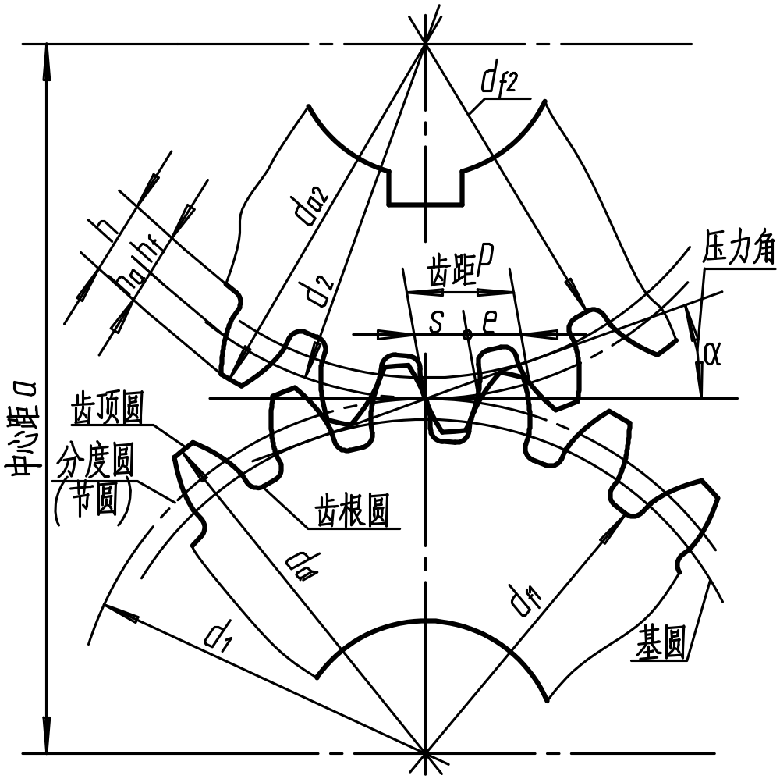
第十二章 常 用 件
HUST
§12-1 齿轮的画法
画法几何及机械制图
一、 圆柱齿轮各部分的名称
三 圆：齿顶圆da
齿根圆df
分度圆d
三 高：齿顶高ha
齿根高hf
全齿高h
齿厚e、齿间s、齿距p

Slide 5
第十二章 常 用 件
HUST
§12-1 齿轮的画法
画法几何及机械制图
一、 圆柱齿轮各部分的名称
πd=zp d= p/π·z
模数 m=p/π
单位为mm，模数是设计、制造齿轮的一个重要参数。其值越大，表示轮齿的承载能力越大
压力角=20°
只有模数和压力角都相同的齿轮才能相互啮合，进行传动。

Slide 6
HUST
第十二章 常 用 件
§12-1 齿轮的画法
画法几何及机械制图
渐开线圆柱齿轮模数系列(摘自GB1357−1987)
第一系列
1, 1.25, 1.5, 2, 2.5, 3, 4, 5, 6, 8, 10, 12, 16, 20, 25, 32
第二系列
1.75, 2.25, 2.75, (3.25), 3.5, (3.75), 4.5, 5.5, (6.5), 7,9, (11), 14,
二、标准直齿圆柱齿轮的计算公式
名称
代号
计算公式
名称
代号
计算公式
齿顶高
h_{a}
h_{a}= m
分度圆直径
d
d = m z
齿根高
h_{f}
h_{f}= 1.25m
齿顶圆直径
d_{a}
d_{a}= m(z+2)
齿高
h
h= 2.25m
齿根圆直径
d_{f}
d_{f} = m(z-2.5)

Slide 7
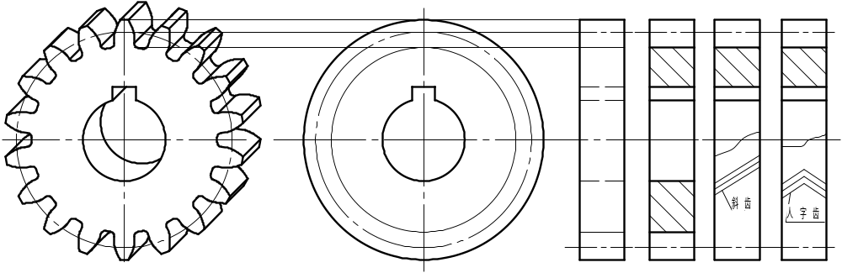
第十二章 常 用 件
HUST
§12-1 齿轮的画法
画法几何及机械制图
三、单个圆柱齿轮的画法
（1）齿顶圆 —用粗实线
（2）分度圆 —用点画线
（3）齿根圆 —用细实线或不画
（4）剖视时，轮齿按不剖画，齿根用粗实线。
（5）对于斜齿或人字齿，需在外形图上画出三条平行的细实线用以表示齿向和倾角。

Slide 8
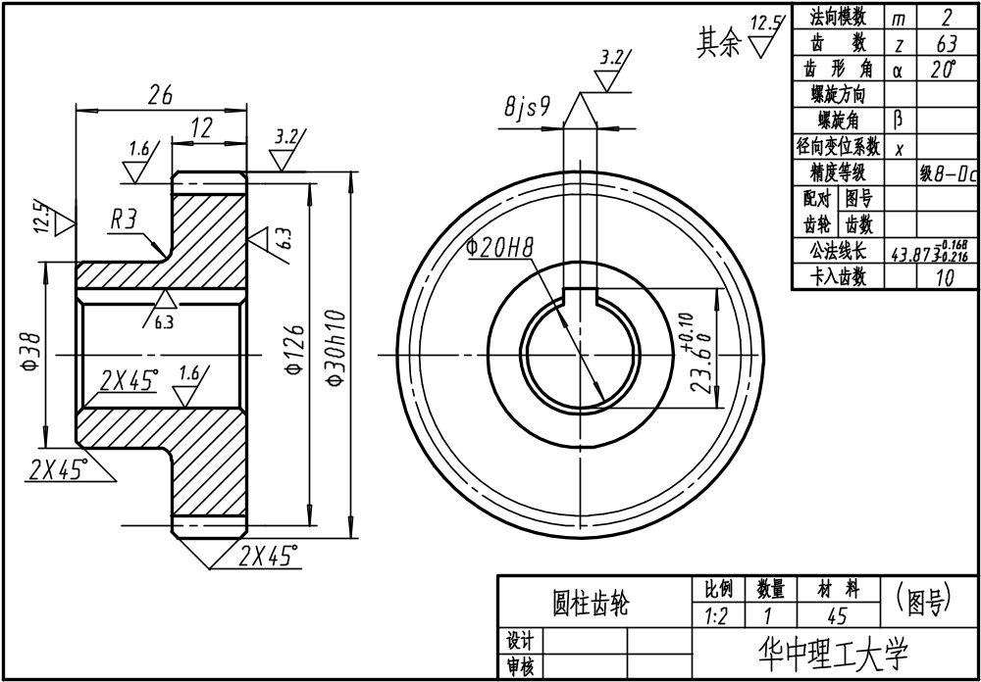
圆柱齿轮零件图

Slide 9
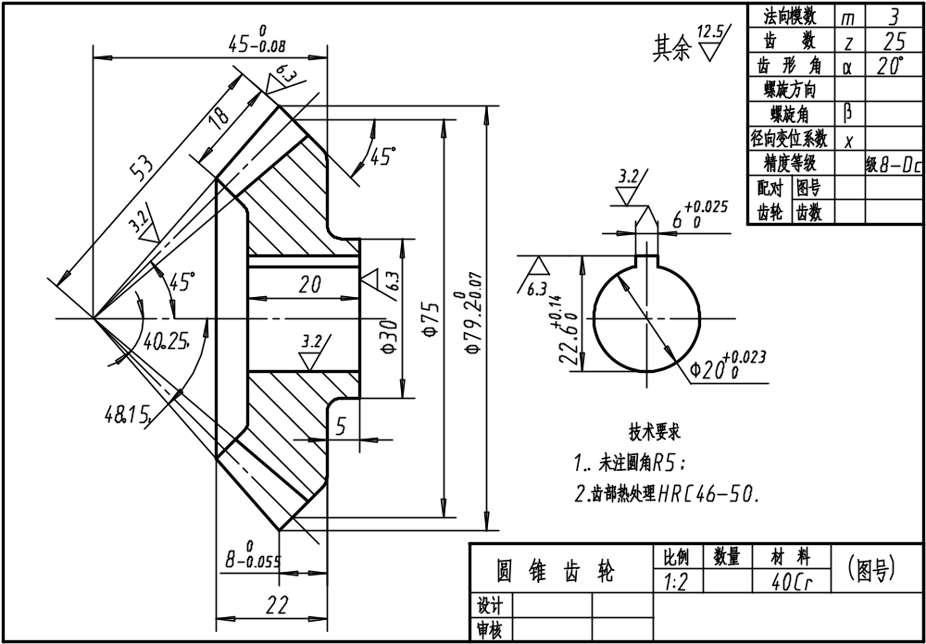
圆锥齿轮零件图

Slide 10
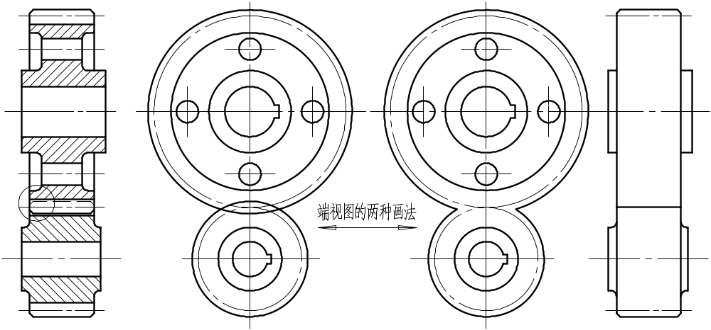
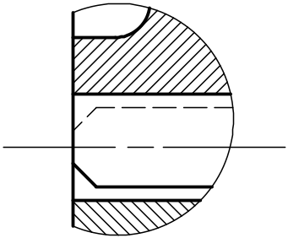
四、 圆柱齿轮啮合的画法
HUST
画法几何及机械制图
1.不啮合部分与单个齿轮的画法一样。
（1）端视图—两节圆相切
按单个画或省略不画
（2）非圆视图
不剖时：齿顶圆不画，节圆用粗实线
2.啮合部分：
剖时：节线重合，用点划线画
一顶圆画粗实线，另一个画虚线

Slide 11
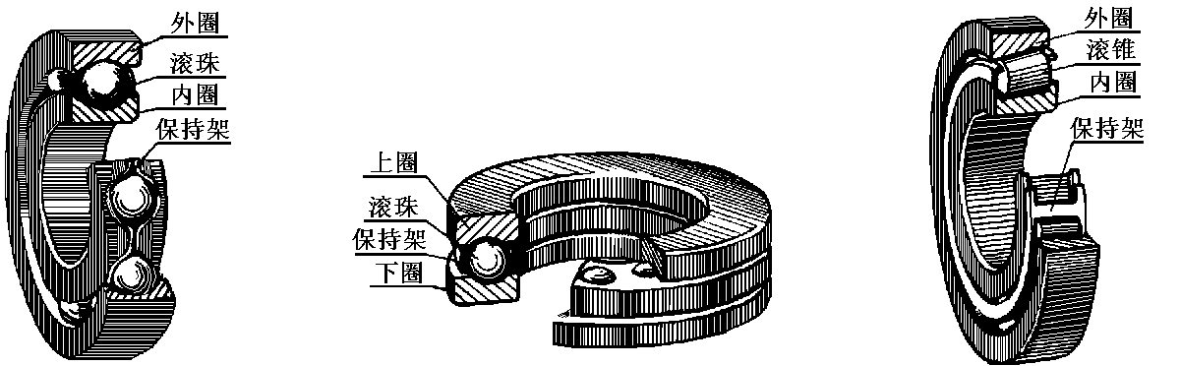
第十二章 常 用 件
HUST
§12-2 滚动轴承的画法
画法几何及机械制图
滚动轴承具有结构紧凑、摩擦阻力小、动能损耗少和旋转精度高等优点，应用极为广泛。滚动轴承是标准部件。
一、滚动轴承的种类
由外圈、内圈、滚动体和保持架等零件组成
向心轴承
承受径向力
推力轴承
承受轴向力
向心推力轴承
承受径向力、轴向力

Slide 12
第十二章 常 用 件
HUST
§12-2 滚动轴承的画法
画法几何及机械制图
二、滚动轴承的代号
前置代号
基本代号
后置代号
前置、后置代号是轴承在结构形状、尺寸公差、技术要求等有改变时，在其基本代号左右添加的补充代号。一般不标。
基本代号：类型代号、尺寸系列代号、内径代号
a.类型代号：表示轴承的类型、结构形状
3：圆锥滚子轴承；6：深沟球轴承；5：推力球轴承

Slide 13
b.内径代号：内圈孔径，公称直径
HUST
轴承公称内径/mm
内径代号
示 例
画法几何及机械制图
0.6～10(非整数)
用公称内径毫米数直接表示，在
其与尺寸系列代号之间用“/”分开
深沟球轴承 618/2.5
d=2.5mm
1～9(整数)
用公称内径毫米数直接表示，对
深沟及角接触球轴承7、8、9直径
系列，内径与尺寸系列代号之间用
“/”分开
深沟球轴承 618/5
d=5mm
10～17
10
12
15
17
00
01
02
03
深沟球轴承 6200
d=10mm
20～480
(22、28、32除外)
公称内径除以5的商数，商数为
个位数，需在商数左边加“0”，如
08
调心滚子轴承 23208
d=40mm
大于和等于500
以及22、28、32
用公称内径毫米数直接表示，但
在与尺寸系列代号之间用“/”分开
调心滚子轴承 230/500
d=500mm
深沟球轴承 62/22
d=22mm

Slide 14
第十二章 常 用 件
HUST
§12-2 滚动轴承的画法
画法几何及机械制图
c.尺寸系列代号：2位数，它反映了同类轴承在内圈孔径相同时内、外圈的宽度、外圈外径的不同及滚动体大小不同。
外廓尺寸不同、承载能力不同
例如：滚动轴承的规定标记为：滚动轴承 32215。其中：3──类型代号: 圆锥滚子轴承；22──尺寸系列代号；15──内径代号。
内径d=75，外圈直径D=130，宽度B=33.25
滚动轴承 30215：内径d=75 ，D=130，B=27.25
滚动轴承 30315：内径d=75 ，D=160，B=40

Slide 15
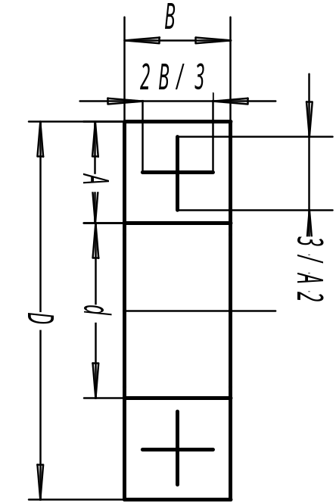
第十二章 常 用 件
HUST
§12-2 滚动轴承的画法
画法几何及机械制图
三、滚动轴承的画法
滚动轴承的画法分为通用画法、特征画法和规定画三种，但在同一图样中一般只采用其中一种画法。
无论采用哪种画法，在画图时，应先根据轴承代号由国家标准查出外径D、内径d和宽度B等几个数据，然后按比例关系绘制。
1.通用画法：在装配图中，当不需确切地表示滚动轴承的外形轮廓、载荷特性、结构特征时采用。
矩形线框+十字符号
且两者不接触。

Slide 16
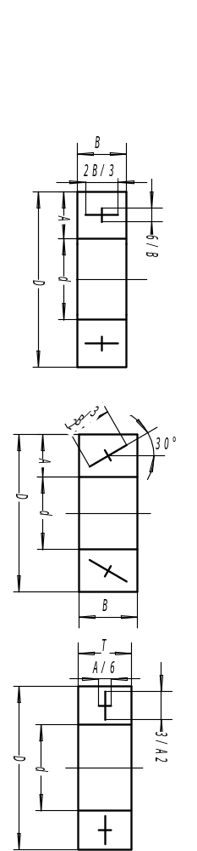
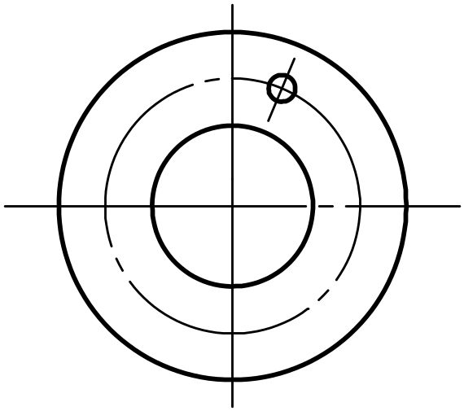
第十二章 常 用 件
HUST
§12-2 滚动轴承的画法
画法几何及机械制图
三、滚动轴承的画法
2.特征画法：在装配图中，当需较形象地表示滚动轴承载荷特性、结构特征时采用。
矩形线框+结构要素符号
且两者不接触。
滚动轴承在垂直于轴线的投影面上一律采用右图所示的特征画法 。

Slide 17
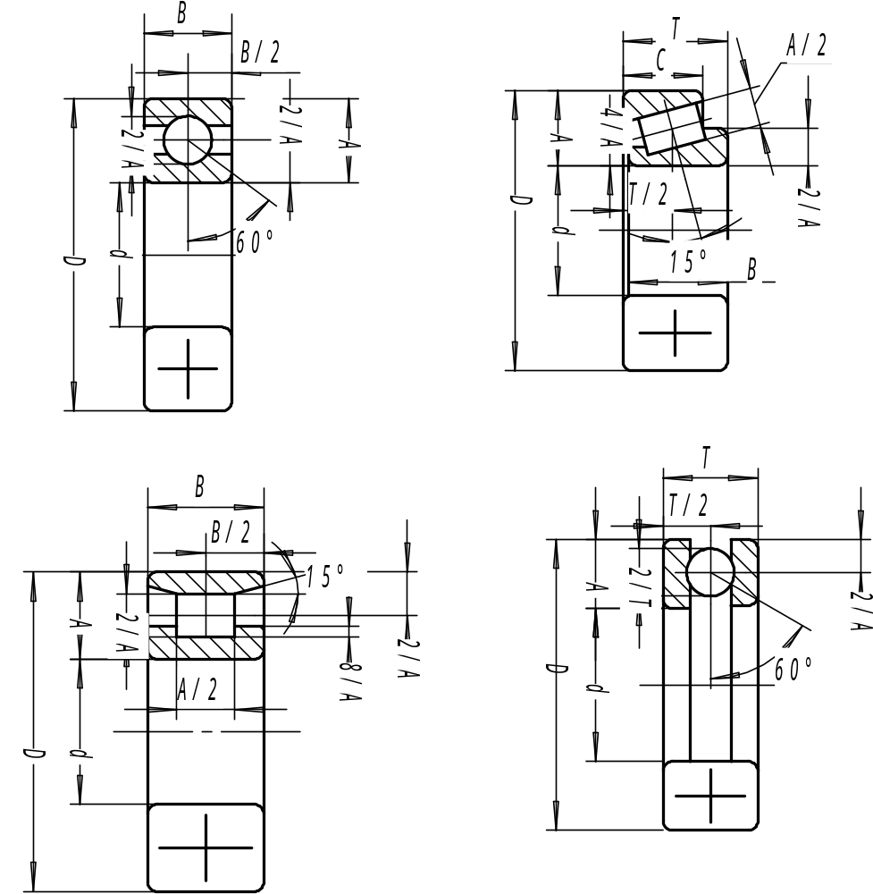
三、滚动轴承的画法
HUST
3.规定画法：在装配图中，当需真实、形象地表示滚动轴承载荷特性、结构特征时采用。
用规定画法绘制时，轴承的滚动体不画剖面线，内、外圈可画成方向和间隔相同的剖面线。
画法几何及机械制图
用规定画法绘制时，滚动体保持架、倒角、圆角不画。
只画在轴的一侧，另一侧按通用画法绘制。

Slide 18
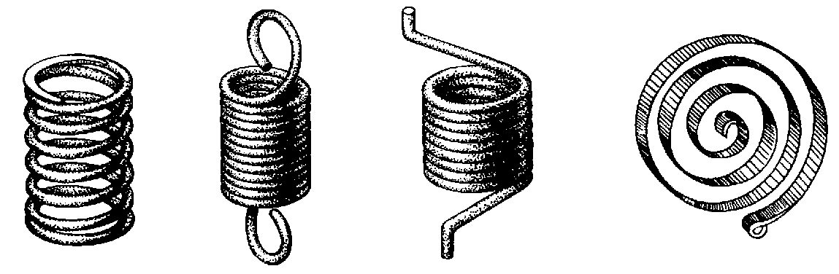
第十二章 常 用 件
HUST
§12-3 弹簧的画法
画法几何及机械制图
弹簧作用：减震、夹紧、储能、测力等
常见的有：
螺旋压缩
拉伸弹簧
扭力弹簧
蜗卷弹簧

Slide 19
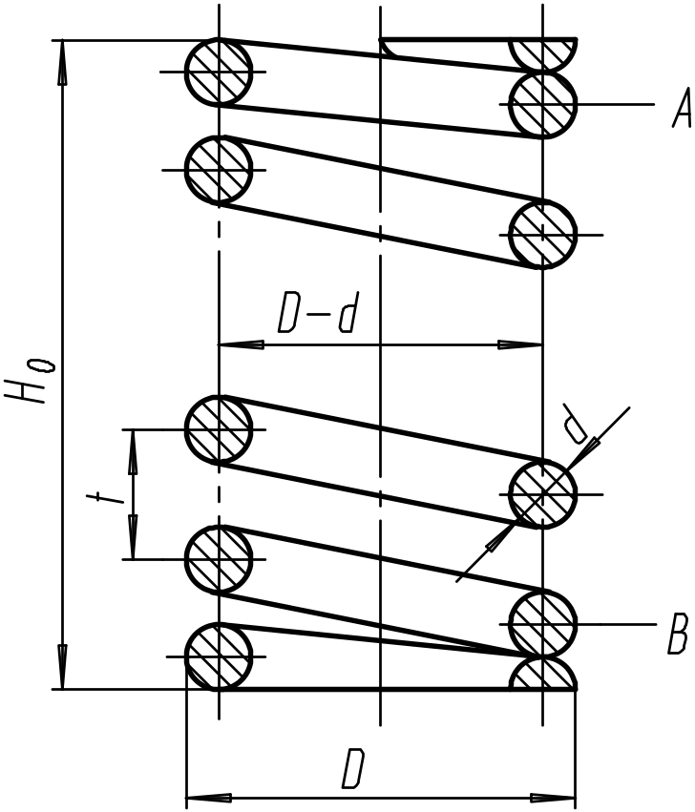
第十二章 常 用 件
HUST
§12-3 弹簧的画法
一、圆柱螺旋压缩弹簧的参数
画法几何及机械制图
1.簧丝直径d
2.弹簧外径D
3.弹簧内径D1=D-2d
有效圈数
4.弹簧中径D2=D-d
5.有效圈数n
6.支承圈数n0=1.5,2,2.5
7.总圈数n1
8.节距t
9.自由高度H0=nt+(n0-0.5)d
10.弹簧的展开长度L

Slide 20
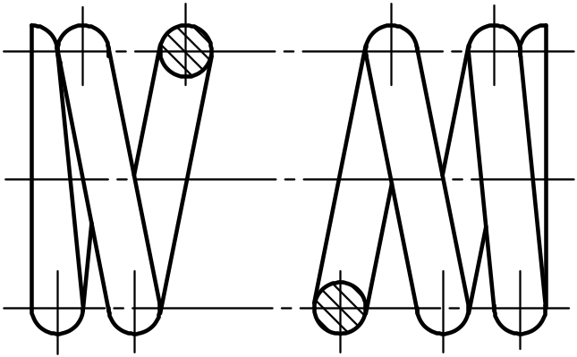
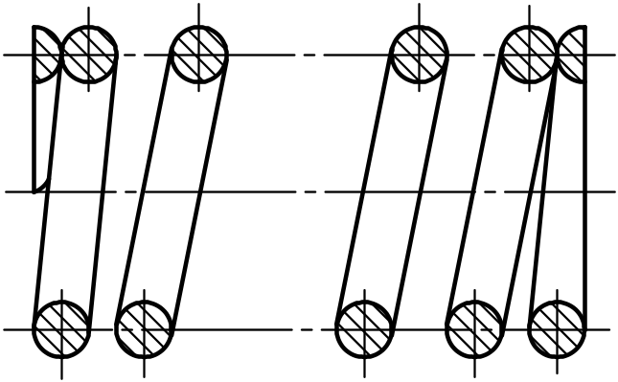
第十二章 常 用 件
HUST
§12-3 弹簧的画法
二、圆柱螺旋压缩弹簧的规定画法
画法几何及机械制图
外形视图的画法
剖视图的画法
① 在非圆的视图上，各圈的外轮廓线画成直线
②左旋弹簧可画成左旋或右旋,但一律要加注“左”字
③ 有效圈数在4圈以上时，可只画两端的1~2圈，中间各圈可省略不画

Slide 21
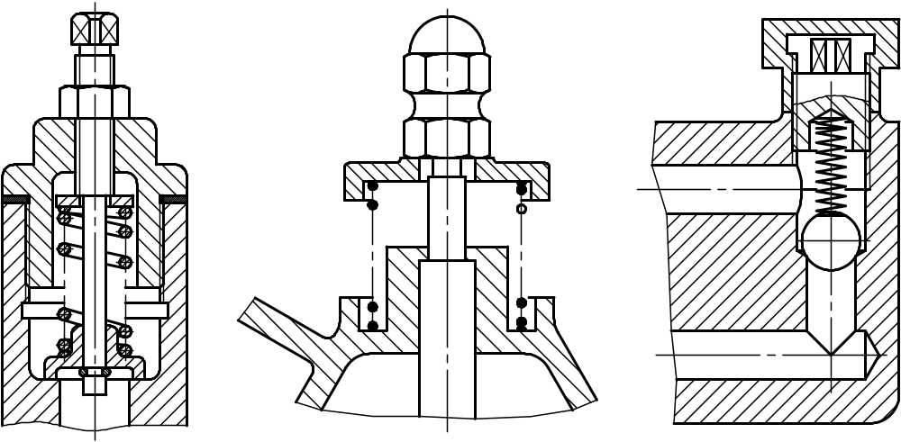
第十二章 常 用 件
HUST
§12-3 弹簧的画法
二、圆柱螺旋压缩弹簧的规定画法
画法几何及机械制图
④在装配图中，弹簧后面的机件按不可见处理，可见轮廓线只画到弹簧钢丝的剖面轮廓或中心线上。

Slide 22
三、圆柱螺旋压缩弹簧的画图步骤
HUST
1.算出弹簧中径D2
及自由高度H0，画出
画法几何及机械制图
两端贴紧圈。
2.在有效圈范围内
d
画直径与簧丝直径相
H0
等的圆。即在右边中
径处以节距t为间距
t
t/2
画两个圆；再在左边中径处以t/2为间距。
画两个圆。
D2
3.按右旋方向作相
应圆的公切线，完成
D
全图。
4.必要时，可画成
剖视图或画出俯视图。

Slide 23
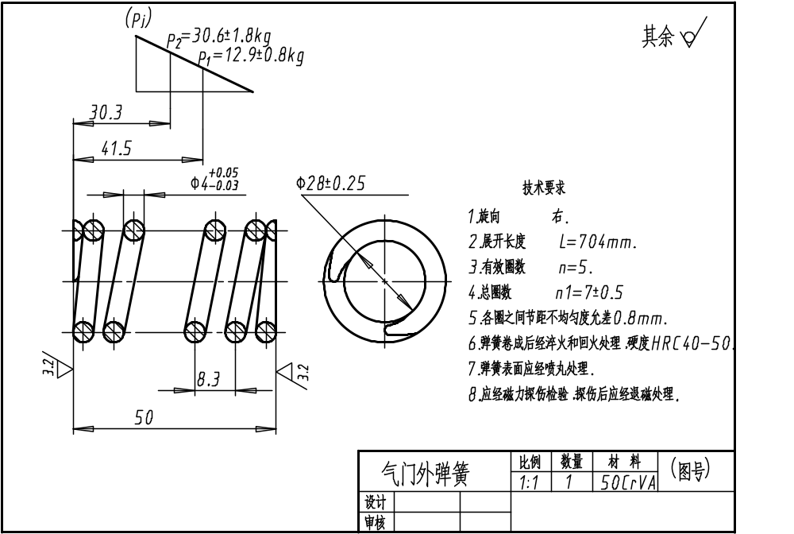
四、圆柱螺旋压缩弹簧的零件图
HUST
画法几何及机械制图

